Slide 1
Les mains sales.
Eric Hamonou, journaliste scientifique .
Il fait une expérience de culture sur les microbes et de bactéries qui c’est pas sans risque. >>

Slide 2
Il commence par préparer classiquement un bouillon de viande qu’il dépose dans des boites de Pétri sur lesquelles il passe ensuite ses mains sales puis lavées au savon. Au bout de quelques jours, le résultat est stupéfiant, pour ne pas dire inquiétant.

Slide 3
Le résultat :
En se lavant les mains il y a peu de bactéries.
Sans se laver les mains il y a des tonnes de bactéries et de microbes.

Slide 4
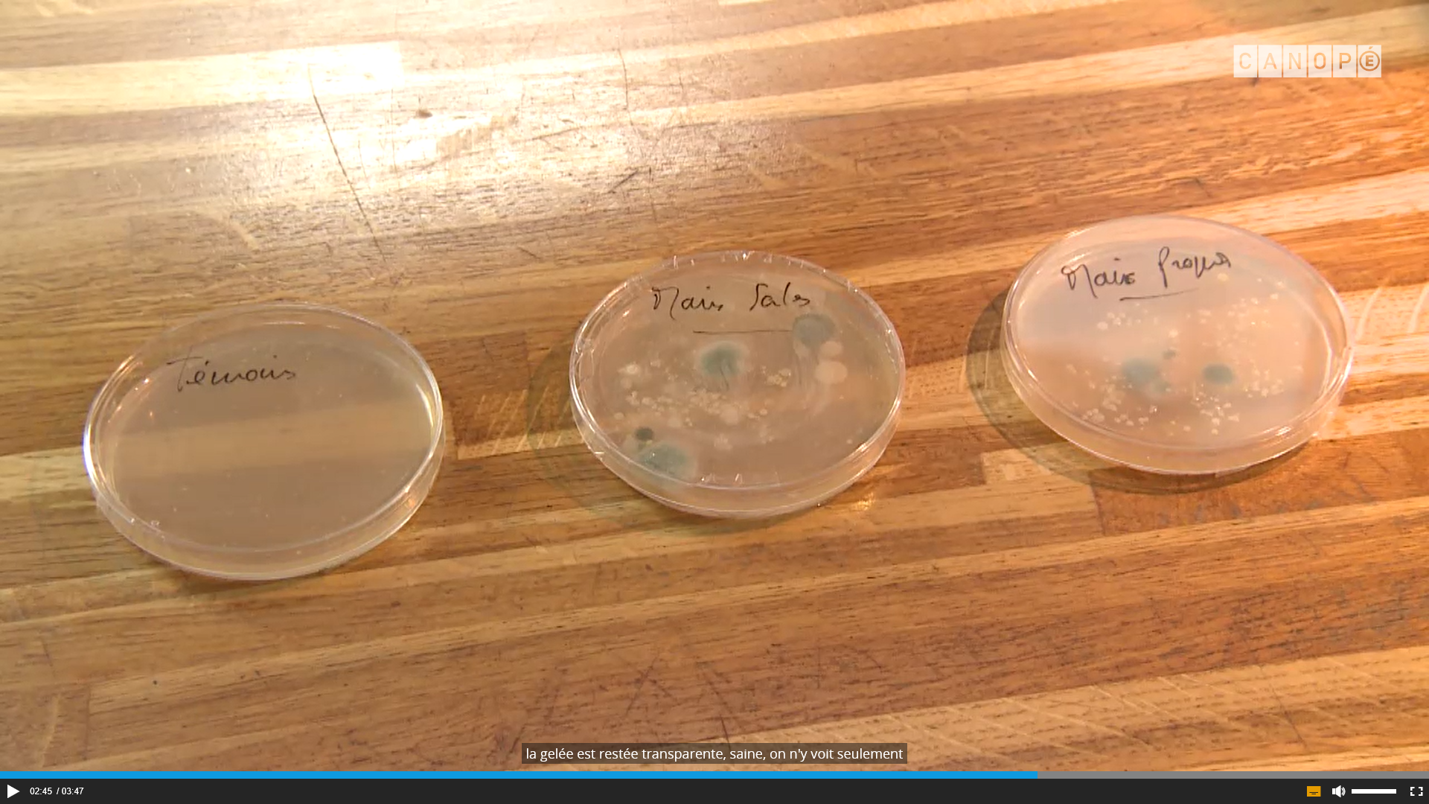

Slide 5
Conclusion :

